Slide 1
당신이 모를만한 파이썬 기능 / 최적화 방법

Slide 2
발표 전..
여기서 말하는 ‘당신‘은?
파이썬을 해본적이 없는 사람
함수,리스트,딕셔너리 등.. 기본적인 파이썬 문법 및 컨테이너만 아는 사람

Slide 3
발표자 간단 소개
연세대학교 산업공학/컴퓨터과학(4학년) 장형규
18년도 후반쯤, 전역하고 컨설팅 펌을 다녔음, 분야에 회의감을 느끼고 19년 초부터 본격적으로 CS 공부(처음은 아님)
19’ summer,winter 파이썬 교양과목 계절학기 조교
19’ summer 연세대 계산과학공학과 랩인턴
20’ summer LG CNS intern
20’ 한이음 프로젝트 입선(멘토님 감사합니다^^)
현재 : Neowiz 클라우드 인프라팀 인턴
컨테이너 환경, 클라우드 기술 에 관심이 있습니다(공부는 많이..아주 많이 해야됨..)

Slide 4
차례
1. Python 라이브러리
2. Python 최적화 방법
3. (제 기준)생소한 기능들 / Python 3.8,3.9,3.10의 눈여겨볼 신기능들

Slide 5
Python의 3rd party 라이브러리들?!
https://www.ubuntupit.com/best-python-libraries-and-packages-for-beginners/

Slide 6
최적화 기법
1. 메모리 관리 차원
2. 퍼포먼스
3. usability

Slide 7
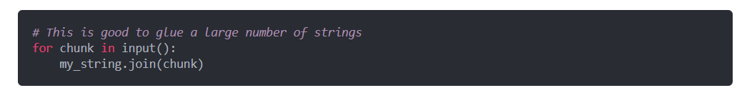
최적화 기법-memory
여러 문자열들을 합칠 때 "+"를 사용할 수 있습니다.
파이썬에서 string은 immutable하기 때문에, "+"연산을 할 때 새 문자열을 만들고 기존 내용을 복사해야 합니다. join()을 사용하십시오.

Slide 8
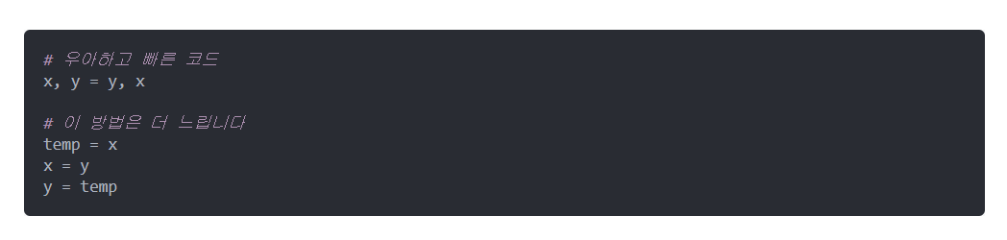
최적화 기법
변수 swap, pythonic한 방법

Slide 9
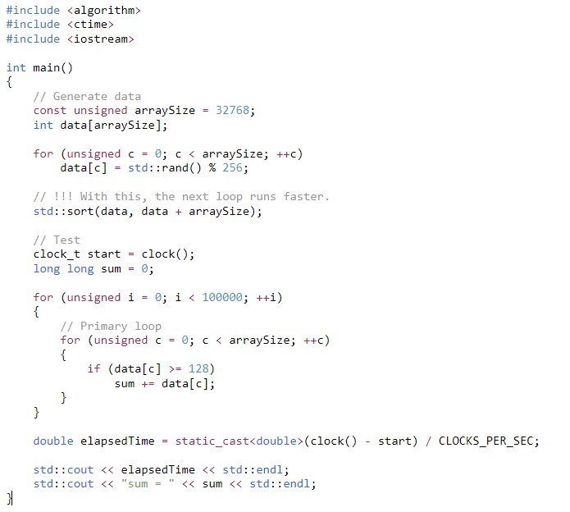
최적화 기법
랜덤 값을 넣은 배열
정렬 유무에 따른 시간 차
정렬 x : 11.54초
정렬 o : 1.93초 why? 분기 예측

Slide 10
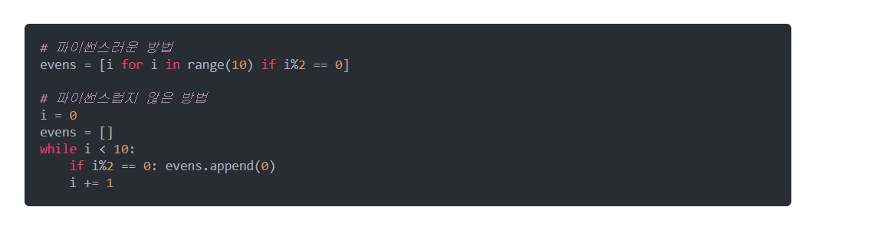
최적화 기법
List comprehension List Comprehension은 파이썬 인터프리터가 루프를 돌면서 예측 가능한 패턴을 발견할 수 있게 최적화되어 있어서 더 빠릅니다.

Slide 11
최적화 기법
정렬된 순서로 list 유지하기
비슷한 예로 list.insert는 지양하기!(파이썬의 리스트는 single-linked list)

Slide 12
생소한 기능 - Type annotation
파이썬은 변수의 타입이 언제든 바뀔 수 있는 동적 타입 언어
초보자에게는 분명 편할 수 있지만..
코드가 많아질 수록 타입 체크가 힘들다. Python 3.5부터는 이를 어느정도 해결하기 위해 type annotation과 typing 이라는 내장 패키지를 추가.
지키지 않는다고 해서 컴파일 에러를 일으키진 않지만, 코드상의 명시 및 에디터 레벨에서의 경고를 띄울 수 있음.

Slide 13
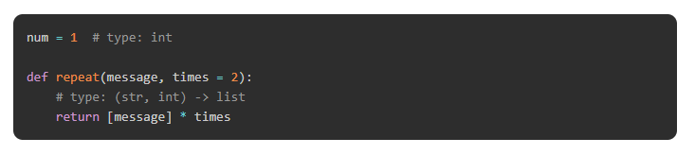
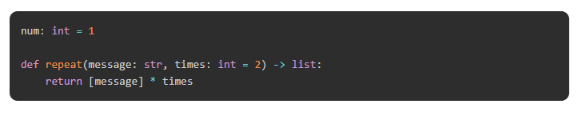
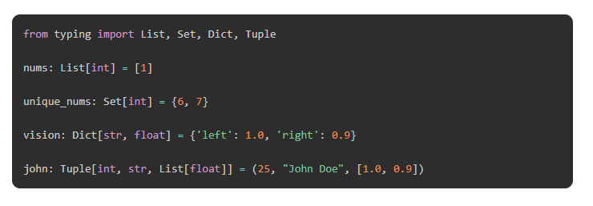
Type annotation

Slide 14
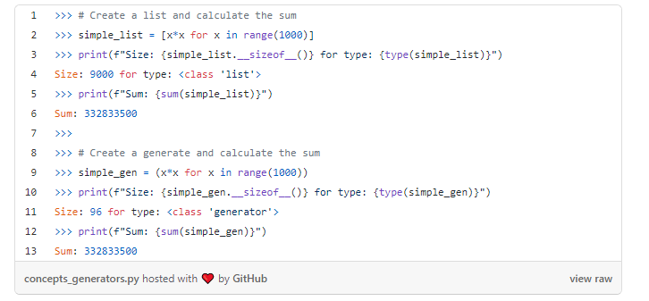
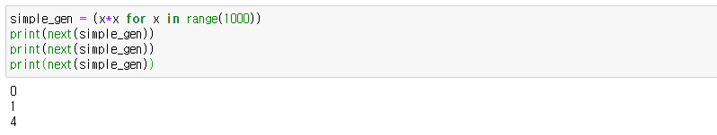
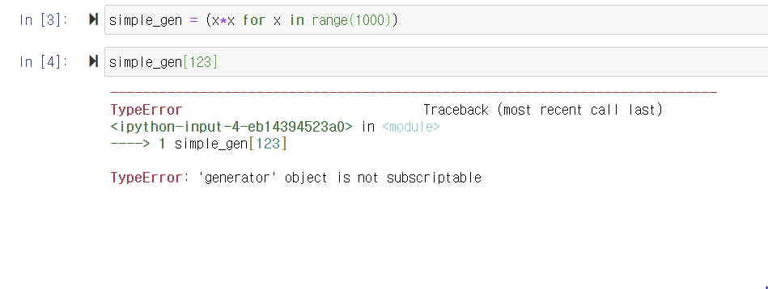
생소한 기능 - generator
제너레이터-순서만 있고, subscriptable 하지 않습니다.

Slide 15
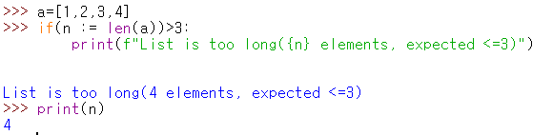
Python 3.8 신기능 == Walrus Operator
Walrus operator는 assigning expression
아직 존재하지 않는 변수에도 값을 할당할 수 있음(아래의 예제의 경우, n)

Slide 16
Python 3.8 신기능 == Walrus Operator
Walrus operator는 assigning expression
아직 존재하지 않는 변수에도 값을 할당할 수 있음(아래의 예제의 경우, n)

Slide 17
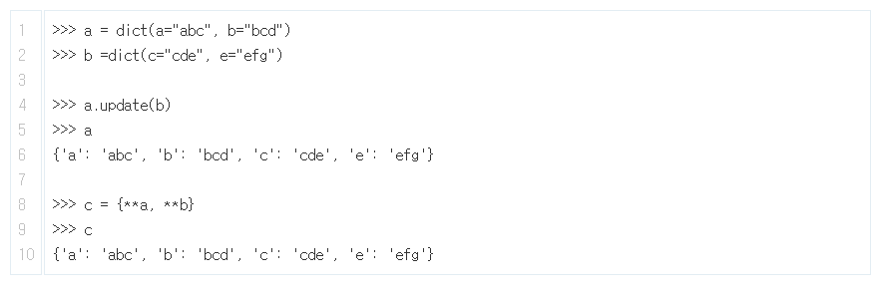
Python 3.9 신기능 == Dictionary Update!
2개의 딕셔너리 합치기

Slide 18
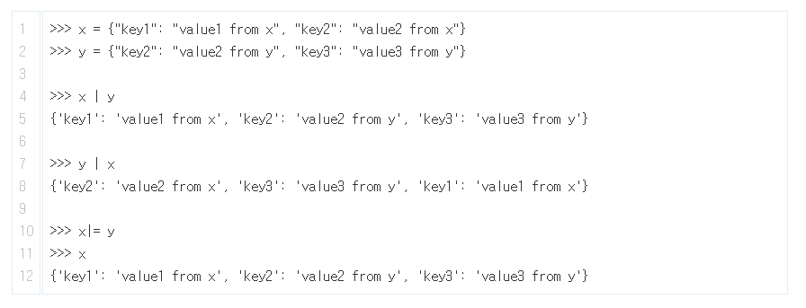
Python 3.9 신기능 == Dictionary Update!
2개의 딕셔너리 덮어쓰기

Slide 19
Python 3.10 (사실 요즘 추세)
Hint : 앞에 정답이 있습니다.
?
Annotation and hinting

Slide 20
